Slide 1
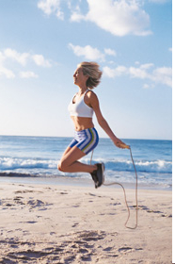
В здоровому тілі здоровий дух
Підготував: Андрій МИХАСЕВИЧ

Slide 2
Зміст
* Фізкультура
* Гігієна
* Погані звички
* Здорова їжа
* Загартовування

Slide 3
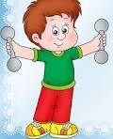
Фізкультура
Фізкультура і спорт – невід’ємна частина людського життя.
Заняття фізкультурою або спортом можуть уважатися правильними, якщо після них відчувається приплив бадьорості, енергії, а також відсутнє почуття втоми.
фізична культура – це вид фізичної діяльності людини, спрямований на збереження і зміцнення здоров'я, розвиток фізичних і психологічних здібностей людини.

Slide 4
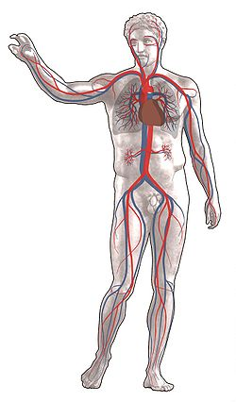
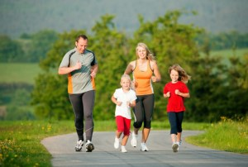
Регулярні заняття фізкультурою і спортом:
підвищують настрій ;
підвищують загальну фізичну активність людини ;
покращують опір до психологічних стресів ;
нормалізують окисно-відновні процес ;
активізують процеси кровообігу.

Slide 5
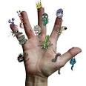
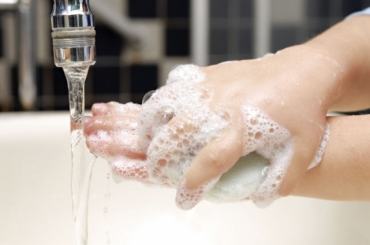
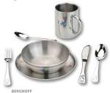
Гігієна
1. Умивайтеся вранці і ввечері, використовуйте засоби особистої гігієни.
2. Чистіть зуби не менше 3 хвилин. Ваша зубна щітка не повинна бути занадто м’якою.
3. Завжди мийте руки перед їжею, після прогулянки і туалету.
4. Майте завжди чисту носову хустку або одноразові серветки.
5. Для їжі користуйтеся тільки своїм посудом, не беріть брудних тарілок, ложок, чашок.

Slide 6
7. Слідкуйте за чистотою свого одягу, взуття.
8. Не ходіть в одному і тому ж взутті на вулиці, в школі і вдома. Вдома носіть м’яке домашнє взуття, для спортивних занять використовуйте спортивне взуття.
10. Дотримуйтесь режиму дня!
9. Допомагайте вчителю і черговим у підтриманні порядку в класі, допомагайте рідним у домашньому прибиранні.

Slide 7
Погані звички
Природно, найшкідливішими звичками вважають куріння, токсикоманія,
наркотики й алкоголь.
Це чотири великі вороги здоров’я

Slide 8
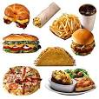
До шкідливих звичок також належить :
1.Жування жуйки
2.Фаст-фуд замість повноцінного харчування.
3.Зловживання солодким
4.Надлишок солі у стравах

Slide 9
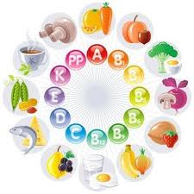
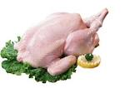
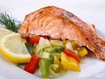
Здорова їжа
Їжа має бути поживною, насиченою вітамінами і мінералами.
З м’яса краще вибрати курятину – в ній міститься менше жирів, є селен і вітамін В.
А з риби – лососину, вона допоможе знизити рівень холестерину, захистить від деяких видів раку.

Slide 10
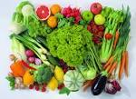
Долучіть до вашого щоденного раціону :
Яйця - джерело білка, знижують ризик інфарктів та інсультів;
Банани - містять калій;
Чорницю - для очей і від старіння;
Зелень, овочі й фрукти.

Slide 11
Загартовування
Здоровий спосіб життя – сам собою є профілактикою різних захворювань
Загартовування можна починати з прийому контрастного душу: три хвилини холодна вода, три – гаряча.
Влітку можна обливатися холодною водою і купатися в джерелах.

Slide 12
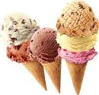
До речі, поїдання морозива – це теж загартовування.
Треба відзначити, що загартовування – це не просто звикання до низьких температур, це підвищення терморегуляції тіла.
«Морж» і в лазні почувається добре.
Notes:
«Морж» і в лазні почувається добре.

Slide 13
Дякуємо за увагу !

